Slide 1
www.edb.gov.hk/arts
教育局 課程發展處 藝術教育組
視覺藝術科學與教材料
初小適用
愛護動物 —
親親我好嗎？
2021年8月

Slide 2
www.edb.gov.hk/arts
教育局 課程發展處 藝術教育組
愛護動物 — 親親我好嗎？
是次教學讓學生代入小動物的身份，通過繪畫小動物的「自畫像 」，感受被主人遺棄的心情，從而喚起他們對小動物的愛護。

Slide 3
www.edb.gov.hk/arts
教育局 課程發展處 藝術教育組
愛護動物 — 親親我好嗎？
學習重點：
視覺藝術知識
認識不同的線條（曲弧、長短、方向等）及其組合所營造的視覺質感
運用均衡和大特寫突顯主角
視覺藝術評賞
欣賞杜勒（Albrecht Durer）的繪畫Young Hare 和 The Rhinoceros，分析作品如何運用線條營造視覺質感表現動物，以及均衡和大特寫構圖突顯主角，並詮釋作品的信息
視覺藝術創作
為訴說著「親親我好嗎？ 」的一隻小動物繪畫「自畫像 」，表達其渴望獲領養的心情
運用幼線麥克筆創作線描

Slide 4
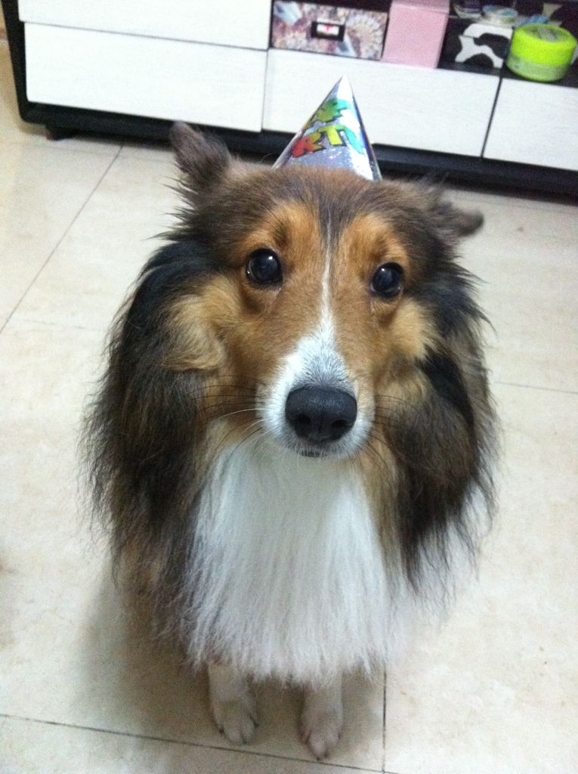
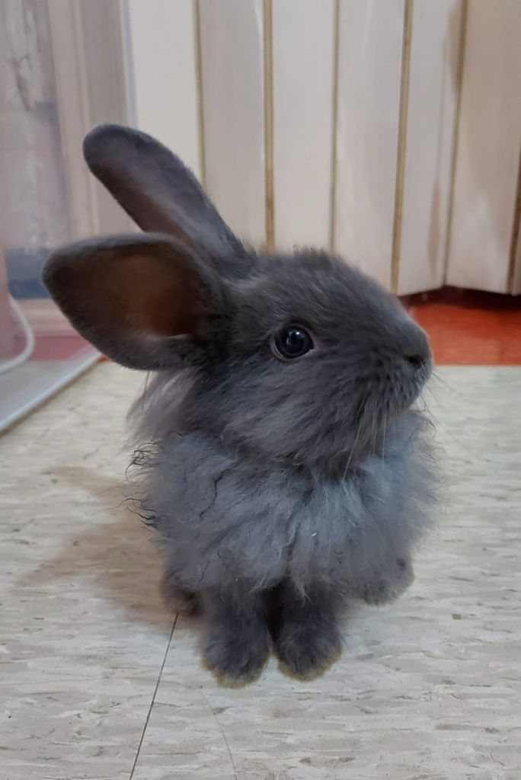
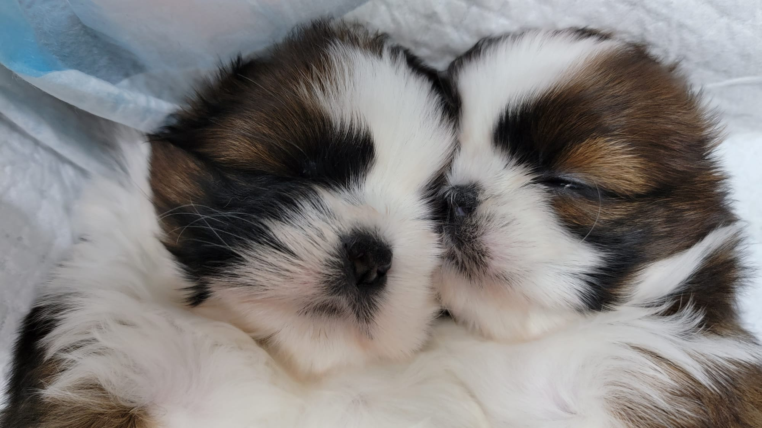
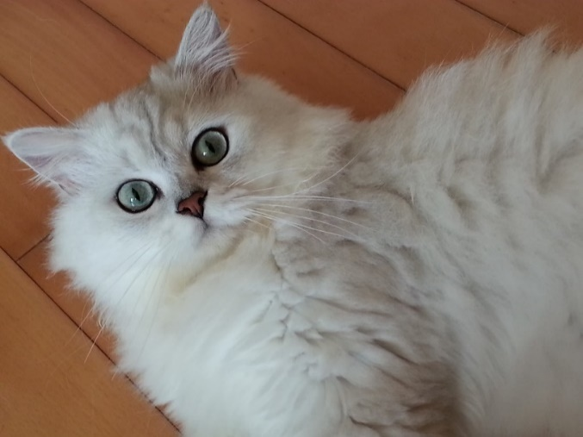
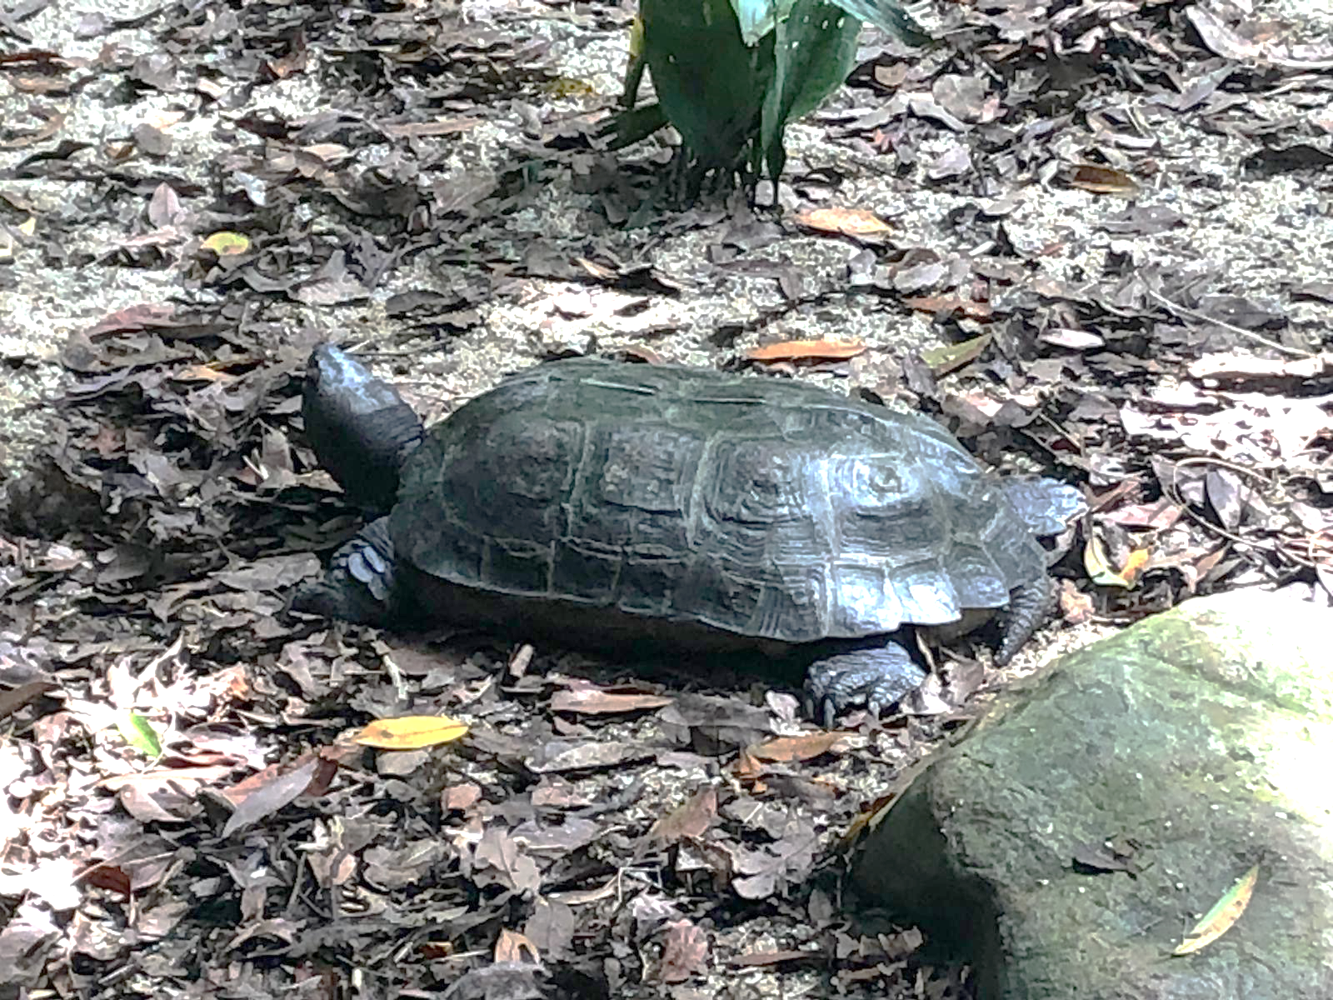
www.edb.gov.hk/arts
教育局 課程發展處 藝術教育組
學習活動（一）
談談自己喜歡的小動物，並描述牠們帶給你的感覺。
提問：
你有沒有養過或見過小動物？
當你擁抱或觸摸小動物時，有甚麼感覺？
試試描述牠們的質感。

Slide 5
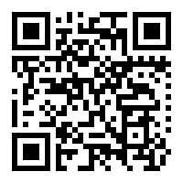
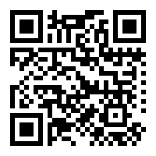
www.edb.gov.hk/arts
教育局 課程發展處 藝術教育組
學習活動（二）
欣賞杜勒（Albrecht Durer）的繪畫Young Hare¹ 和 The Rhinoceros²，
引導學生欣賞兩幅作品，並聚焦觀察不同線條所營造的視覺質感。
提問：
展示兩幅作品的局部
口頭描述作品的線條，然後嘗試描繪五種不同的線條。
假設你可輕輕地觸摸這部分時，你會有甚麼感覺。
猜一猜這是甚麼動物？
展示整幅作品
學生聚焦描述畫中動物的質感。 （可提供詞語讓學生選用，例如刺手、柔軟、凹凸、粗糙、細滑、堅硬）
試想想還有甚麼動物的質感與牠們的相近？
藝術家運用哪些方法讓觀眾聚焦於所描繪的動物？（均衡和大特寫構圖）
評賞作品
作品一： 杜勒（Albrecht Durer），1502，Young Hare 圖片來源 — The Albertina Museum： www.albertina.at/en/exhibitions/albrecht-duerer/
作品二： 杜勒（Albrecht Durer），1515，The Rhinoceros 圖片來源 — National Gallery of Art： www.nga.gov/collection/art-object-page.47903.html

Slide 6
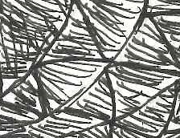
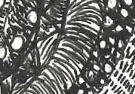
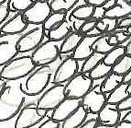
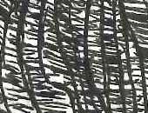
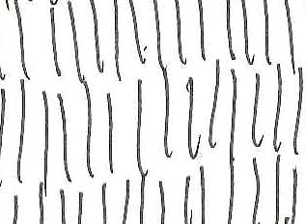
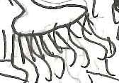
www.edb.gov.hk/arts
教育局 課程發展處 藝術教育組
學習活動（三）
教師展示數張動物圖片，學生聚焦於據動物的局部，並嘗試以線條模仿牠們的質感。
學生討論同學描繪的線條給人的感覺。
學生猜猜各組線條所模仿動物的哪些部位。
只供教師參考

Slide 7
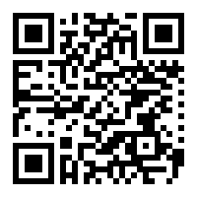
www.edb.gov.hk/arts
教育局 課程發展處 藝術教育組
學習活動（四）
於愛護動物協會 — 待領養動物網站¹，選取一隻待領養小動物的圖片。
學生以動物的身份，以「親親我好嗎？ 」為題作畫，表達期待盡快找到新主人的心聲。
創作時注意：
在上述網站選一隻待領養的小動物，說出牠的神情、質感和外形。
想像自己是該待領養的小動物，替自己畫一幅自畫像，訴說著「親親我好嗎？」的心聲。
繪畫時留意小動物的質感和畫面構圖。
運用幼線麥克筆以線描的方法繪畫。
¹www.spca.org.hk/ch/services/homing-animals

Slide 8
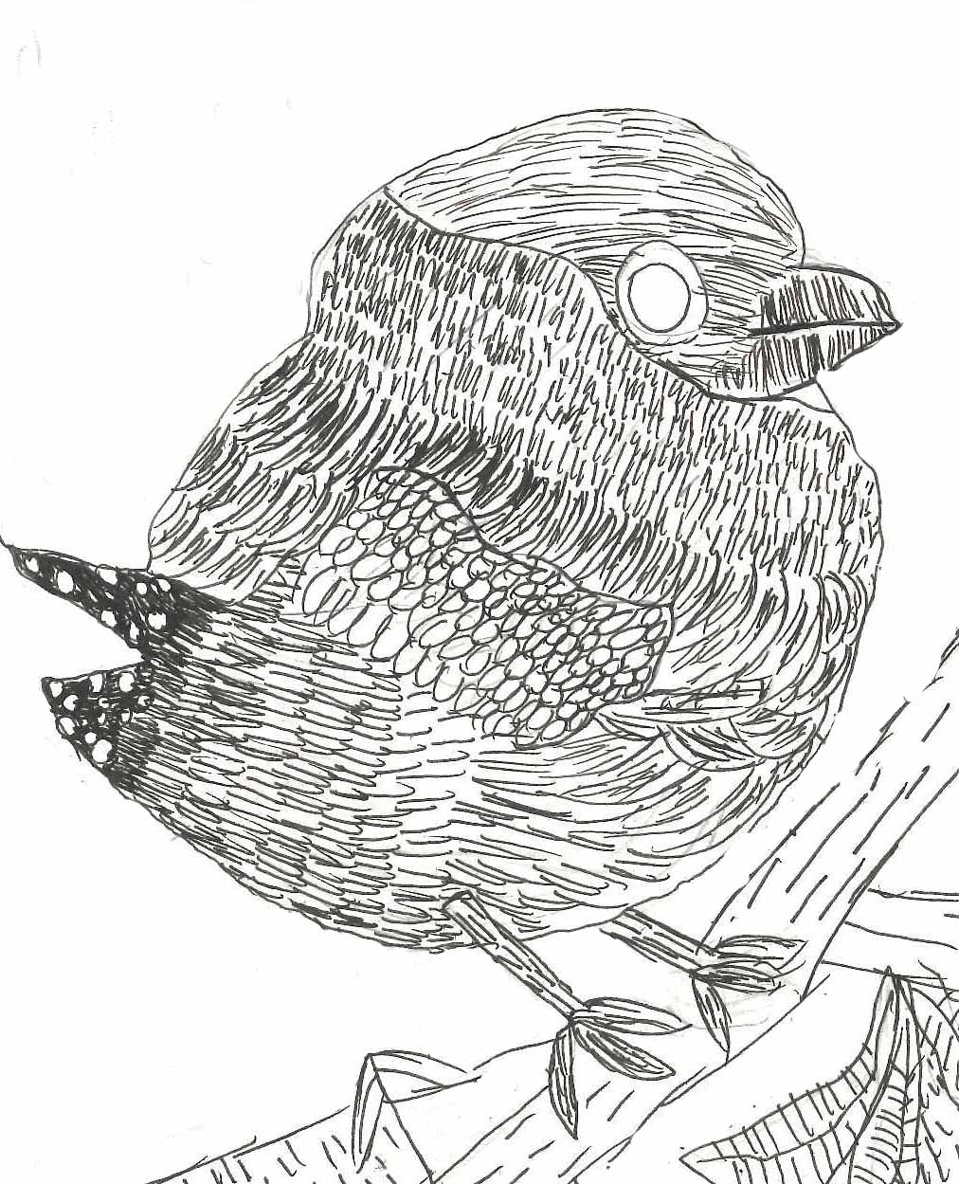
www.edb.gov.hk/arts
教育局 課程發展處 藝術教育組
只供教師參考
學生完成作品例子

Slide 9
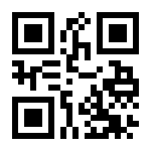
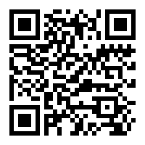
www.edb.gov.hk/arts
教育局 課程發展處 藝術教育組
延伸學習
學生展示自己的完成作品，向同學介紹「自己」（該小動物）的特徵、生活狀況和待領養的心情，並表達期望新主人照顧自己的願望。
觀看教育局課程發展處教育多媒體網站短片A Very Special Picnic¹，加強學生認識如何愛護和照顧小動物。
參考網站：
愛護動物協會 www.spca.org.hk
¹教育局課程發展處教育多媒體 A Very Special Picnic emm.edcity.hk/media/A+Very+Special+Picnic/0_in3zzcye

